Slide 1


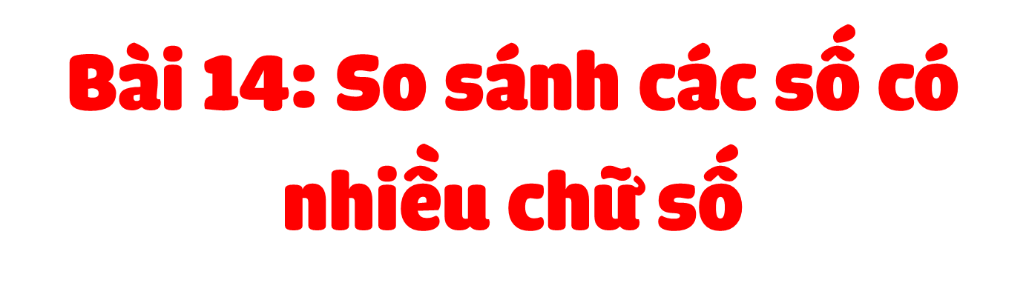

4
(Tiết 2)

Slide 2
KHỞI ĐỘNG

Slide 3
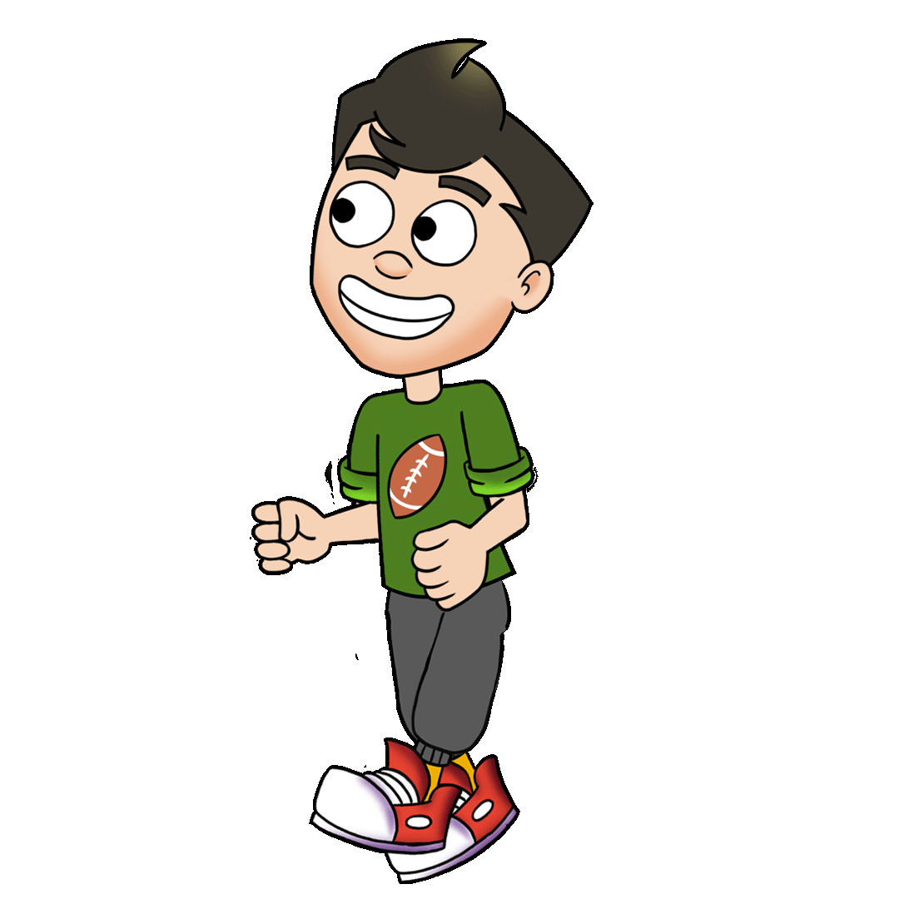

MÊ CUNG BÍ ẤN

Slide 4
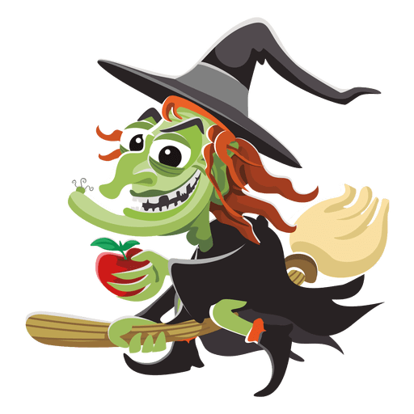
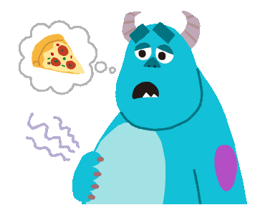
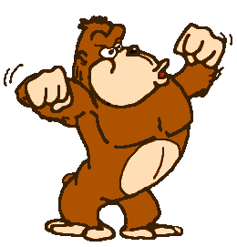

Luật chơi
Kết thúc

Slide 5
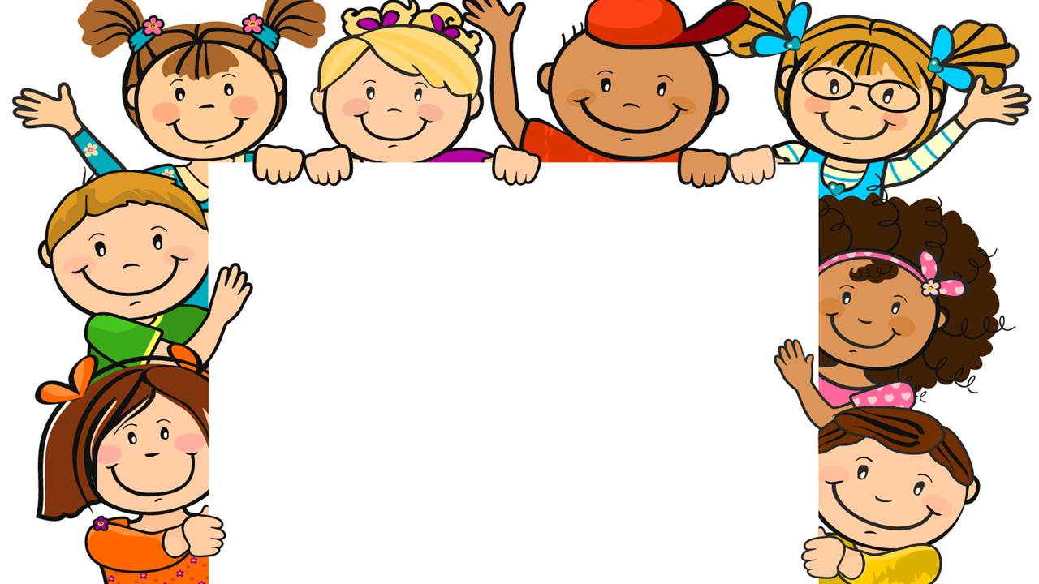
Luật chơi:
Nhấn vào chướng ngại vật xuất hiện ở từng chặng đường và trả lời câu hỏi để đi tiếp.
Tiếp tục

Slide 6
So sánh số 693 251 và 693 500
>
A
B
<
=
C
Tiếp tục

Slide 7
So sánh số 200 000 và 98 487
=
A
B
<
>
C
Tiếp tục

Slide 8
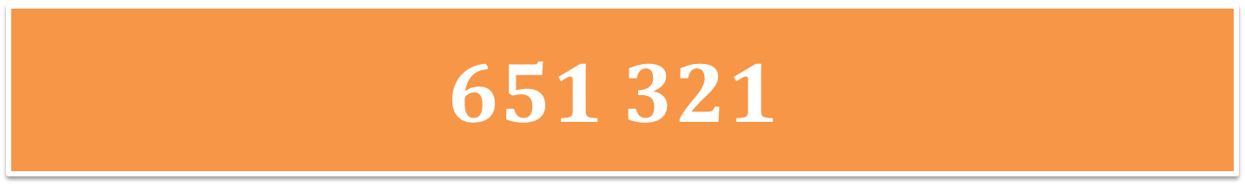
Tìm số lớn nhất trong các số:
59 876, 651 321, 499 873
499 873
A
B
59 876
$$651 321$$
C
Tiếp tục

Slide 9
Tìm số lớn nhất trong các số:
59 876, 651 321, 499 873
651 321
A
B
59 876
499 873
C
Tiếp tục

Slide 10


Slide 11
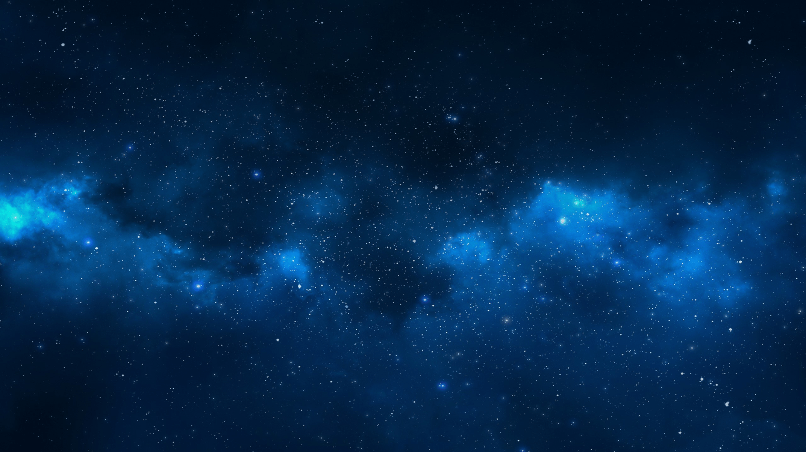
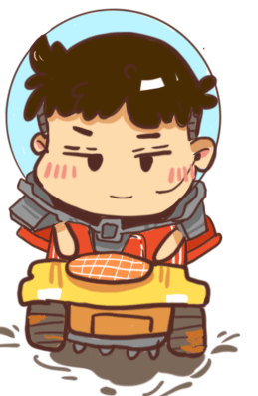

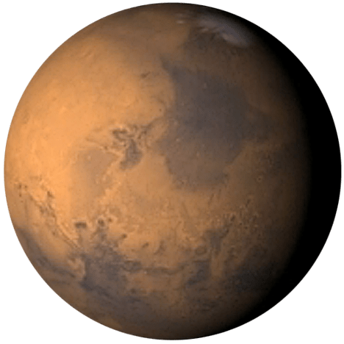
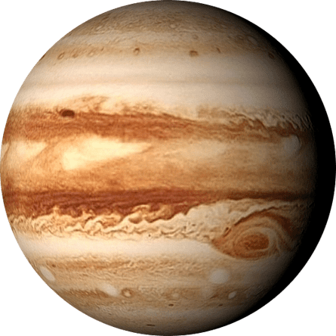
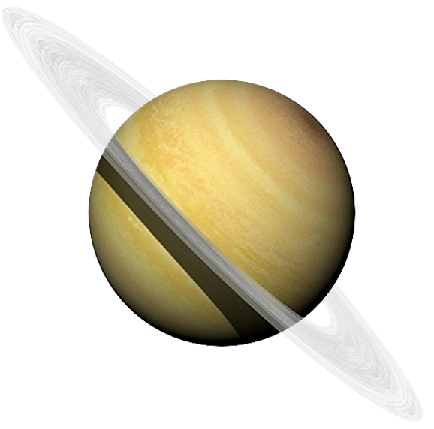


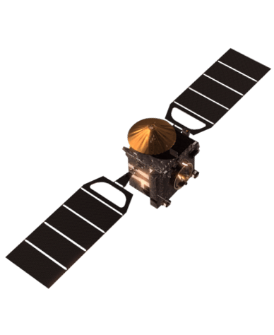

Slide 12
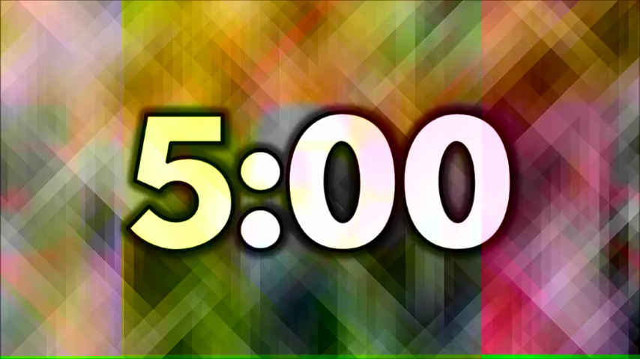
Trò chơi
GIẢI MẬT THƯ
N1
N4
N5
:
N2
N3
N6
N8
N7

Slide 13


Khám phá sao Hỏa
Các bạn hãy cùng nhau hoàn thành BT1 để khám phá Sao Hỏa nhé!

Slide 14


Số lượng gia súc ở Việt Nam (theo Niên giám thống kê năm 2020) được thể hiện ở bảng sau:
Mật thư 1
Trong ba loại gia súc trên, loại gia súc nào được nuôi ở Việt Nam:
a) Nhiều nhất?
b) Ít nhất?
*Vì 2 332 800 < 6 230 500 < 22 027 900
➔ Lợn là loại gia súc được nuôi ở Việt Nam nhiều nhất
➔ Trâu là loại gia súc được nuôi ở Việt Nam ít nhất.

Slide 15
Sao Hỏa hay Hỏa Tinh là hành tinh thứ tư ở Hệ Mặt Trời. Nó thường được gọi với tên khác là "Hành tinh Đỏ" do trên bề mặt hành tinh có rất nhiều sắt ôxít làm cho bề mặt nó hiện lên với màu đỏ đặc trưng.

Slide 16
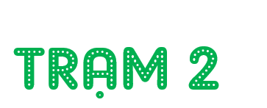
Khám phá Sao Mộc
Các em hãy cùng nhau hoàn thành BT2 để khám phá Sao Mộc nhé!

Slide 17
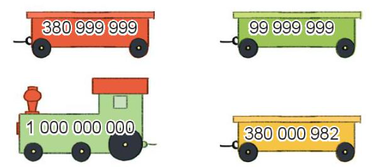
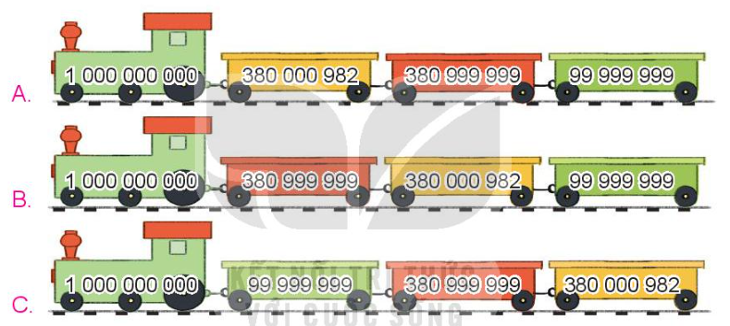
Chọn câu trả lời đúng
Mật thư 1
Sắp xếp các số ghi trên đầu tàu và toa tàu theo thứ tự từ lớn đến bé được đoàn tàu nào dưới đây?

Slide 18
Sao Mộc hay Mộc Tinh là hành tinh thứ năm tính từ Mặt Trời và là hành tinh lớn nhất trong Hệ Mặt Trời. Nó là hành tinh khí khổng lồ với khối lượng bằng một phần nghìn của Mặt Trời nhưng bằng hai lần rưỡi tổng khối lượng của tất cả các hành tinh khác trong Hệ Mặt Trời cộng lại.

Slide 19
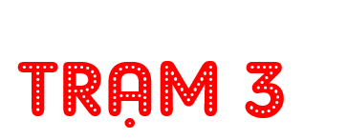
KHÁM PHÁ SAO THỔ
Hãy giúp mình hoàn thành BT3 để khám phá xem sao Thổ có gì nhé!

Slide 20
Mật thư 3
Rô-bốt có 9 tấm thẻ như sau:
8
0
0
9
1
7
0
3
8
Từ các tấm thẻ trên:
a) Hãy lập số lớn nhất có chín chữ số.
b) Hãy lập số bé nhất có chín chữ số.

Slide 21
8
0
0
9
1
7
0
3
8
Để xếp được số lớn nhất thì hàng trăm triệu phải là chữ số lớn nhất.

Slide 22
8
0
0
9
1
7
0
3
8
Để xếp được số bé nhất thì hàng trăm triệu phải là chữ số bé nhất

Slide 23
Sao Thổ, hay Thổ Tinh là hành tinh thứ sáu tính theo khoảng cách trung bình từ Mặt Trời và là hành tinh lớn thứ hai về đường kính cũng như khối lượng, sau Sao Mộc trong hệ Mặt Trời.

Slide 24
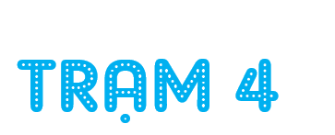
Khám phá Sao Thiên Vương
Thử thách cuối cùng trong ngày hôm nay là BT4, nhanh tay để có vé thông hành về Trái Đất nào!

Slide 25
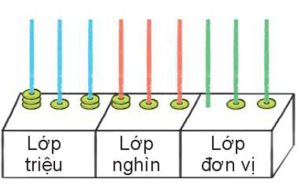
Mật thư 4
Xếp 12 chiếc vòng như hình dưới đây, Rô-bốt lập được số 312 211 011. Với 12 chiếc vòng, em lập được số lớn nhất là số nào?
Ta có: 12 = 9 + 3
Như vậy, với 12 chiếc vòng, ta lập được số lớn nhất là 930 000 000

Slide 26
Sao Thiên Vương là hành tinh đầu tiên trong Hệ Mặt trời được phát hiện chỉ bằng kính thiên văn. Nhà thiên văn học người Đức William Herschel là người đã phát hiện ra hành tinh này vào năm 1781.

Slide 27



Slide 28
Số lượng gia súc ở Việt Nam (theo Niên giám thống
kê năm 2020) được thể hiện ở bảng sau:
Mật thư 1
Trong ba loại gia súc trên, loại gia súc nào được nuôi ở
Việt Nam:
a) Nhiều nhất?
b) Ít nhất?
***Chúc mừng các bạn đã có vé ra cửa Sao Hỏa để đến trạm tiếp theo

Slide 29
Mật thư 2
Sắp xếp các số ghi trên đầu tàu và toa tàu theo thứ tự từ lớn đến bé được đoàn tàu nào dưới đây?
***Chúc mừng các bạn đã có vé ra cửa Sao Mộc để đến trạm tiếp theo !

Slide 30
Rô-bốt có 9 tấm thẻ như sau:
Mật thư 3
8
0
0
9
1
7
0
3
8
Từ các tấm thẻ trên:
a) Hãy lập số lớn nhất có chín chữ số.
b) Hãy lập số bé nhất có chín chữ số.

Slide 31
Mật thư 4
Xếp 12 chiếc vòng như hình dưới đây, Rô-bốt lập được số 312 211 011. Với 12 chiếc vòng, em lập được số lớn nhất là số nào?
*** Chúc mừng nhóm bạn đã có vé thông hành để trở về Trái Đất!

